Slide 1

Université de Mostaganem — Dr. Madani BELACEL
TD TIC 06 Microsoft PowerPoint EN
Module TIC — Dr. BELACEL Madani
Université de Mostaganem — MCB

Slide 2
Université de Mostaganem — Dr. Madani BELACEL
🎯 Objectifs pédagogiques
• Comprendre les concepts clés
• Appliquer les compétences
• Évaluer les technologies

Slide 3
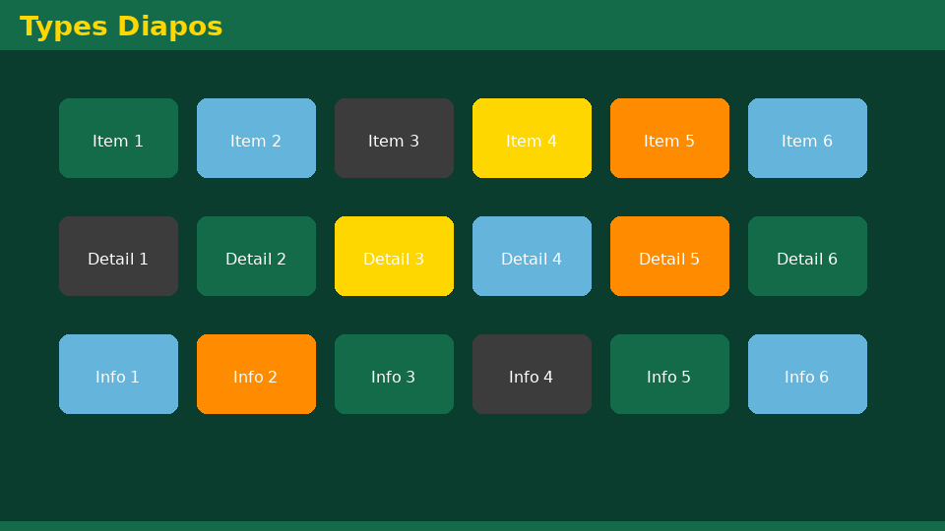
Université de Mostaganem — Dr. Madani BELACEL
📋 Plan du cours
• Exercise 1 — Structure 10 slides
• Exercise 2 — Text reduction
• Exercise 3 — Bland transition
• Exercice 4 — Insertion graphique Excel
• Exercice 5 — Export et checklist

Slide 4
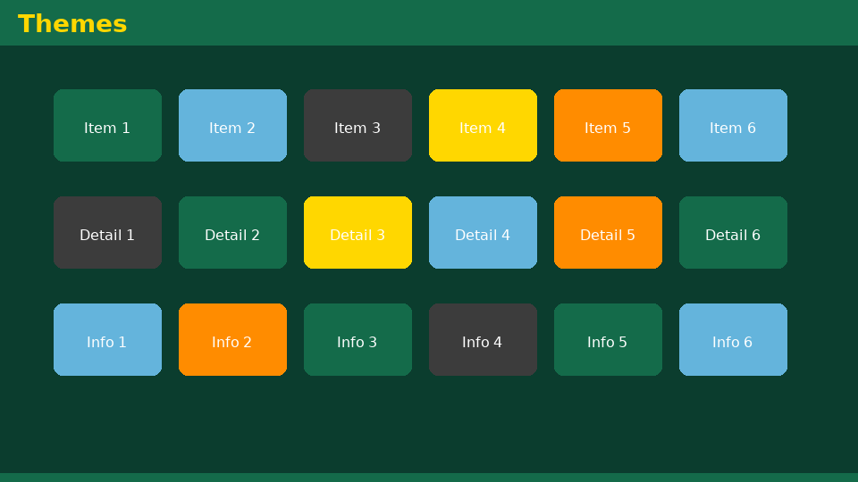
Exercise 1 — Structure 10 slides
• Statement:Sketch on paper the structure of a presentation of 10 slides on a theme from the ICT module.
• Detailed correction:- Slide 1: title. - Slide 2: objectives or problem. - Slide 3: plan in 3 parts. - Slides 4–7: one idea per slide. - Slide 8: concrete example. - Slide 9: summary. - Slide 10: conclusion / questions.
Université de Mostaganem — Dr. Madani BELACEL

Slide 5
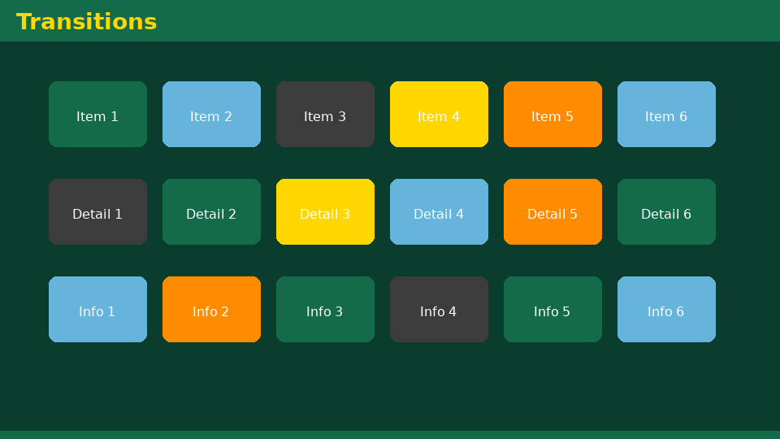
Exercise 2 — Text reduction
• Statement:Rewrite a paragraph of 80 words in 4 bullet points of 6 words maximum each.
• Detailed correction:- Identify the central idea. - Remove redundancies and unnecessary adverbs. - Use nominalizations (“growth” vs “there has been an increase”).
Université de Mostaganem — Dr. Madani BELACEL

Slide 6

Exercise 3 — Bland transition
• Énoncé :Appliquer la transitionFonduà toutes les slides et régler la durée à 0,7 s.
• Corrigé détaillé :- Transitions → Fondu → Appliquer à tout. - Durée : 0,7 s dans le volet Transitions. - Tester en mode Diaporama (F5).
Université de Mostaganem — Dr. Madani BELACEL

Slide 7

Exercice 4 — Insertion graphique Excel
• Énoncé :Coller un graphique créé en TD Excel dans la slide 8 d'une présentation.
• Corrigé détaillé :- Excel : sélectionner graphique → Copier. - PowerPoint slide 8 → Coller → Coller spécial → Image (bitmap) si stabilité requise. - Redimensionner en conservant les proportions (Maj+ glisser coin).
Université de Mostaganem — Dr. Madani BELACEL

Slide 8

Exercice 5 — Export et checklist
• Énoncé :Exporter en PDF et vérifier la checklist qualité (lisibilité, 10 slides, pied de page).
• Corrigé détaillé :- Fichier → Exporter → Créer PDF. - Ouvrir PDF : texte lisible, pas de coupure. - Vérifier numérotation et titre sur chaque slide si prévus par le modèle.
Université de Mostaganem — Dr. Madani BELACEL

Slide 9

• Statement:Sketch on paper the structure of a presentation of 10 slides on a theme from the ICT module.
• Statement:Rewrite a paragraph of 80 words in 4 bullet points of 6 words maximum each.
• Énoncé :Appliquer la transitionFonduà toutes les slides et régler la durée à 0,7 s.
📝 Points clés à retenir
Université de Mostaganem — Dr. Madani BELACEL

Slide 10

• Statement:Sketch on paper the structure of a presentation of 10 slides on a theme from the ICT module.
• Statement:Rewrite a paragraph of 80 words in 4 bullet points of 6 words maximum each.
• Énoncé :Appliquer la transitionFonduà toutes les slides et régler la durée à 0,7 s.
📝 Points clés à retenir
Université de Mostaganem — Dr. Madani BELACEL

Slide 11

• Statement:Sketch on paper the structure of a presentation of 10 slides on a theme from the ICT module.
• Statement:Rewrite a paragraph of 80 words in 4 bullet points of 6 words maximum each.
• Énoncé :Appliquer la transitionFonduà toutes les slides et régler la durée à 0,7 s.
📝 Points clés à retenir
Université de Mostaganem — Dr. Madani BELACEL

Slide 12

• Statement:Sketch on paper the structure of a presentation of 10 slides on a theme from the ICT module.
• Statement:Rewrite a paragraph of 80 words in 4 bullet points of 6 words maximum each.
• Énoncé :Appliquer la transitionFonduà toutes les slides et régler la durée à 0,7 s.
📝 Points clés à retenir
Université de Mostaganem — Dr. Madani BELACEL

Slide 13

Université de Mostaganem — Dr. Madani BELACEL
📝 Points clés à retenir
• Statement:Sketch on paper the structure of a presentation of 10 slides on a theme from the ICT module.
• Statement:Rewrite a paragraph of 80 words in 4 bullet points of 6 words maximum each.
• Énoncé :Appliquer la transitionFonduà toutes les slides et régler la durée à 0,7 s.
• Énoncé :Coller un graphique créé en TD Excel dans la slide 8 d'une présentation.
• Énoncé :Exporter en PDF et vérifier la checklist qualité (lisibilité, 10 slides, pied de page).

Slide 14

Université de Mostaganem — Dr. Madani BELACEL
✏️ Exercices d'application
• Définir les concepts principaux du cours
• Identifier les applications pratiques
• Résoudre les exercices du TD
• Synthétiser les points clés en un paragraphe
• Préparer une courte présentation orale

Slide 15
Université de Mostaganem — Dr. Madani BELACEL
🎓 Conclusion
Dr. BELACEL Madani Maître de Conférences B Université de Mostaganem madani.belacel@univ-mosta.dz

